Slide 1
Ukázka směrování podání na Portálu občana
Datum

Slide 2
Možnosti směrování podání
Bez směrování (nevybrána žádná možnost) – Formulář vyřizuje jedno konkrétní OVM. V definici formuláře je uvedena příslušná datová schránka
Směrování podání – Formulář je automaticky směrován na příslušné OVM podle typu místní příslušnosti.
Výběr OVM – OVM vybírá uživatel. Podrobněji na následujících slidech.

Slide 3
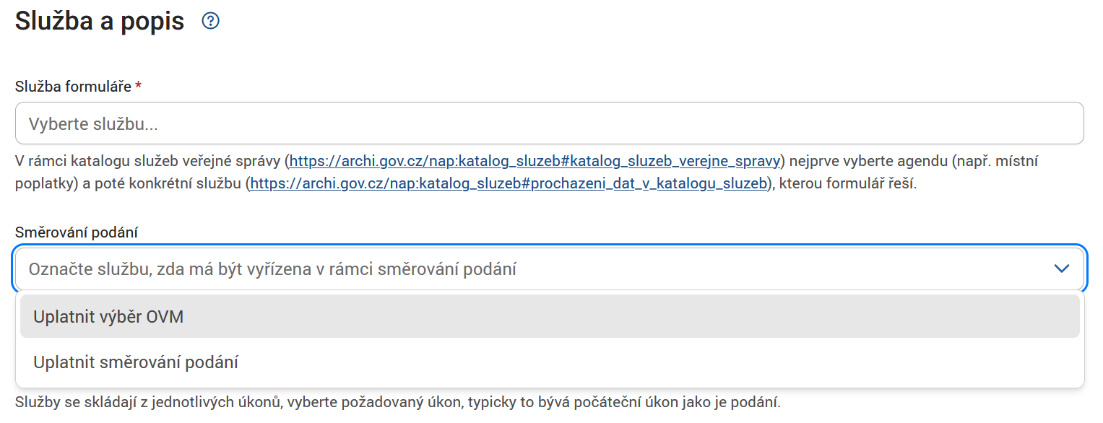
Nastavení v AISK
Bez směrování (nevybrána žádná možnost) – Formulář vyřizuje jedno konkrétní OVM. V definici formuláře je uvedena příslušná datová schránka
Směrování podání – Formulář je automaticky směrován na příslušné OVM podle typu místní příslušnosti.
Výběr OVM – OVM vybírá uživatel. Podrobněji na následujících slidech.

Slide 4
Směrování podání

Slide 5
Automatické dohledání příslušného úřadu
Pokud je u služby uvedena jedna z následujících místních příslušností, dojde k automatickému vyhledání místně příslušného úřadu:
  dle místa podnikání fyzické osoby
  a jejích orgánů a kontroluje plnění přijatých usnesení vlády,
  dle místa trvalého pobytu fyzické osoby
  dle sídla právnické osoby

Slide 6
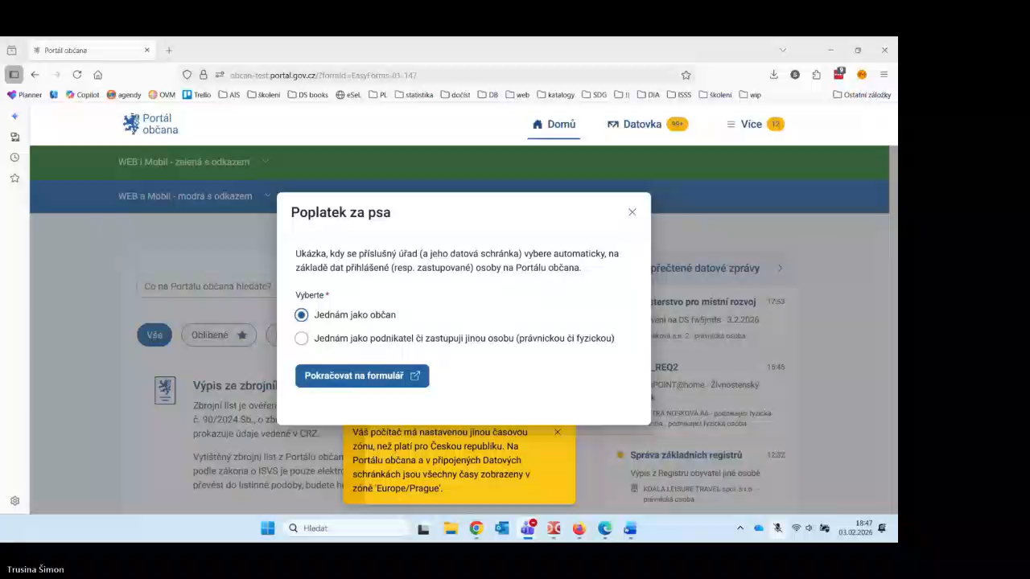
Automatické dohledání příslušného úřadu

Slide 7
Asistované dohledání příslušného úřadu
Pokud je u služby uvedena jedna z následujících místních příslušností, dojde k asistovanému vyhledání místně příslušného úřadu:
  dle místa dotčené nemovitosti
  dle místa činnosti účastníka
  Uživatel musí uvést adresu nebo použít GPS polohu, podle které dojde k dohledání místně příslušného úřadu.

Slide 8
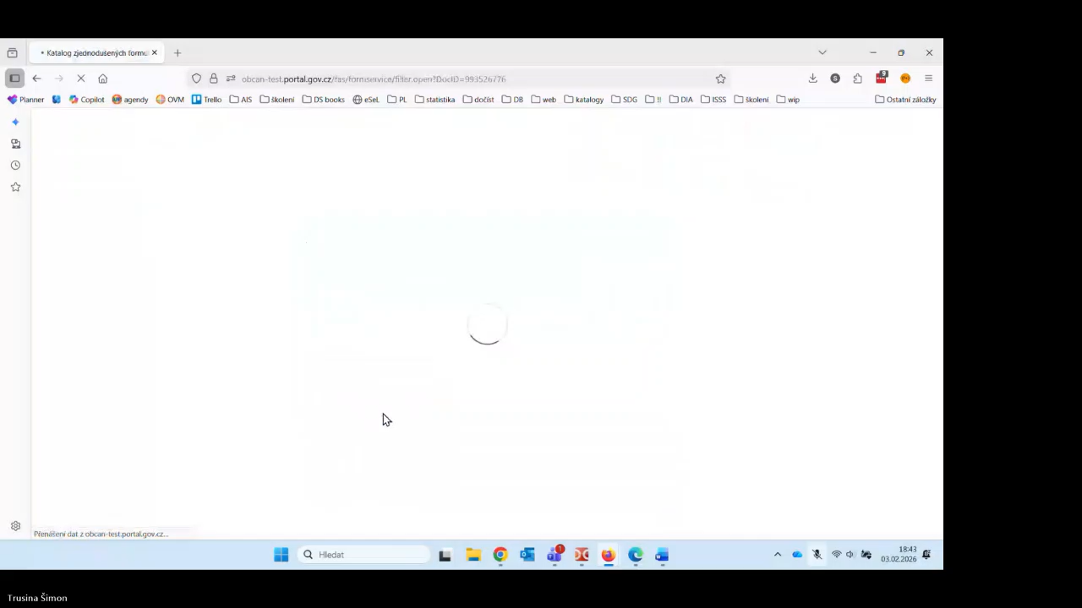
Asistované dohledání příslušného úřadu

Slide 9
Není místní příslušnost
Pokud u služby není místní příslušnost, musí uživatel zadat adresu (GPS polohu), ke které mu jsou dohledány úřady. Uživatel z nabídky jeden úřad vybere.

Slide 10
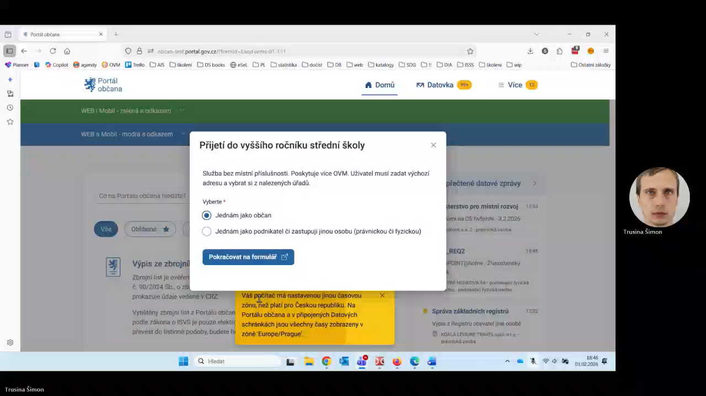
Není místní příslušnost

Slide 11
Výběr OVM

Slide 12
Výběr OVM
Pokud u služby nelze zapnout směrování podání, ale službu poskytují jednotlivá OVM, lze použít výběr OVM.
Na začátku formuláře se zobrazí pole, v kterém je seznam jednotlivých OVM, které službu poskytují. Uživatel zadá název OVM (funguje našeptávač). Do příslušné datové schránky vybraného OVM je formulář následně odeslán.
Funkcionalita se hodí pro situace, kdy službu poskytují OVM s věcnou příslušností – např. několik ministerstev a nelze použít směrování.
Výběr OVM nelze použít, pokud se podání má posílat na úřad, který není veden v RPP jako OVM. Např. nelze použít na pracoviště Úřadu práce.

Slide 13
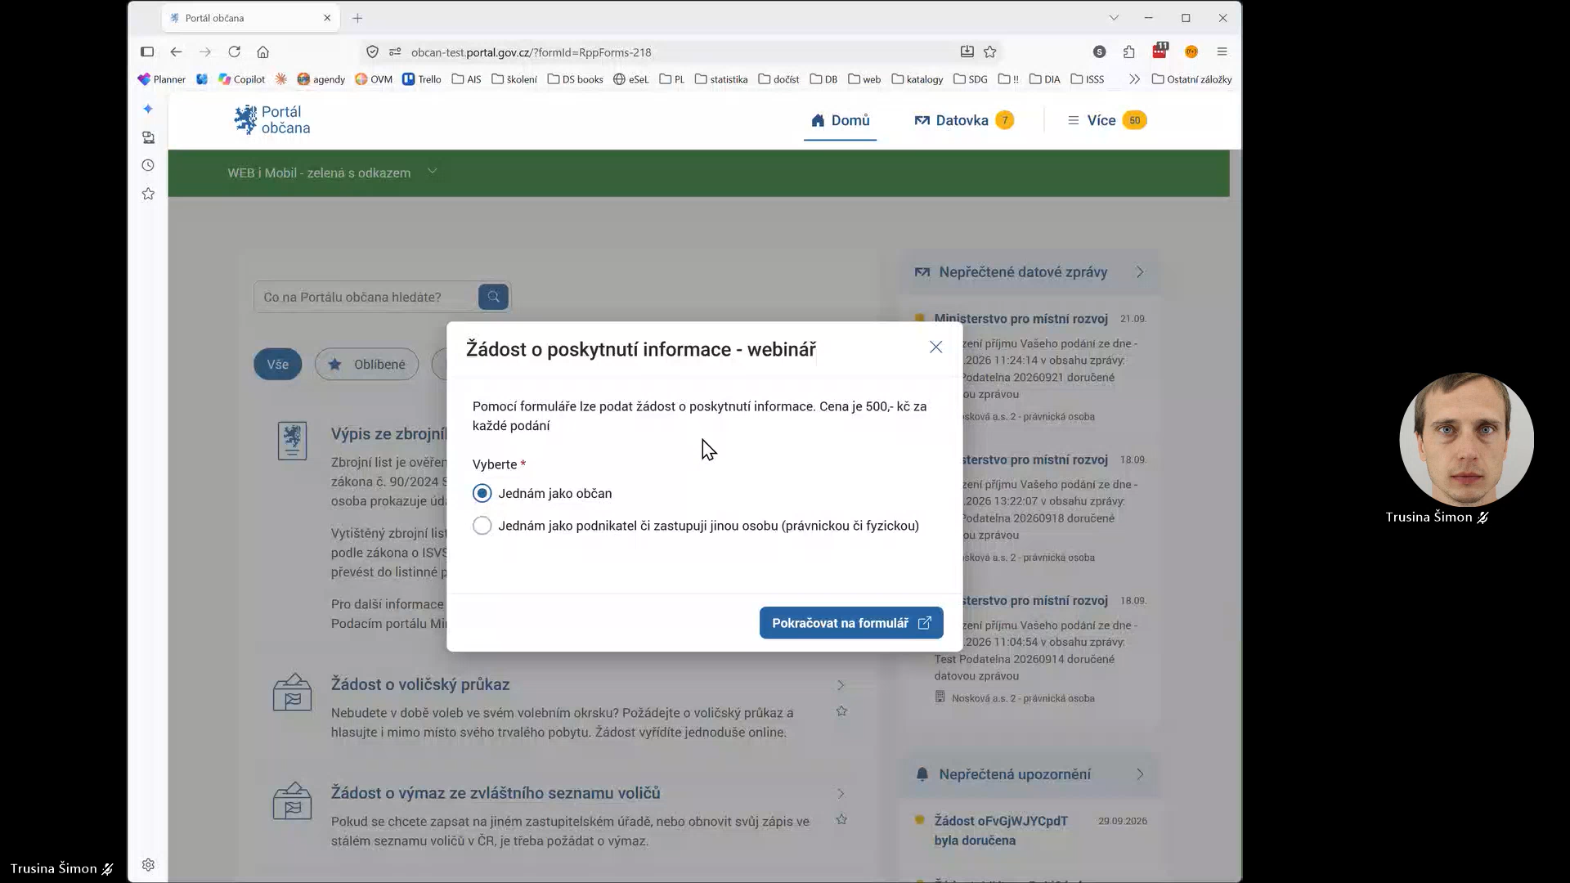
Výběr OVM

